Slide 1
The Cat’s story
над проектом работали Леонова Екатерина и Диана Холухина

Slide 2
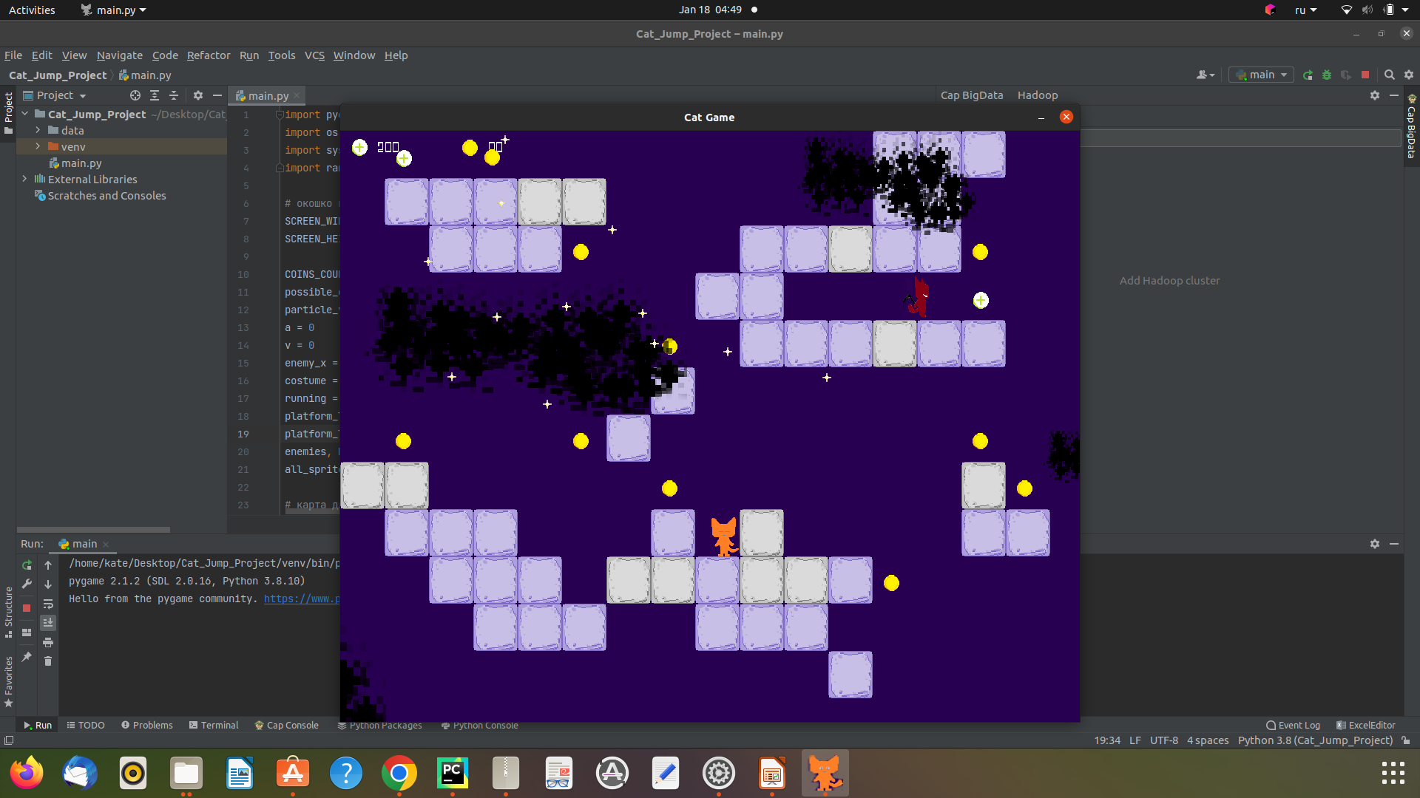
Описание идеи: Создание увлекательной игры для людей разных возрастов. По сюжету, преподаватель из Яндекс Лицея, Павел Ефимов, превращается в кота и попадает в параллельную реальнось. Теперь ему приходится изучать жизнь вокруг себя и искать выход из этой ситуациию На самом деле, все не так уж и плохо. Конечно, Павел может не выдержать и бросить все это, но если он не станет этого делать, то в итоге он сможет вернуть себе прошлую жизнь с множеством приятных воспоминаний.

Slide 3
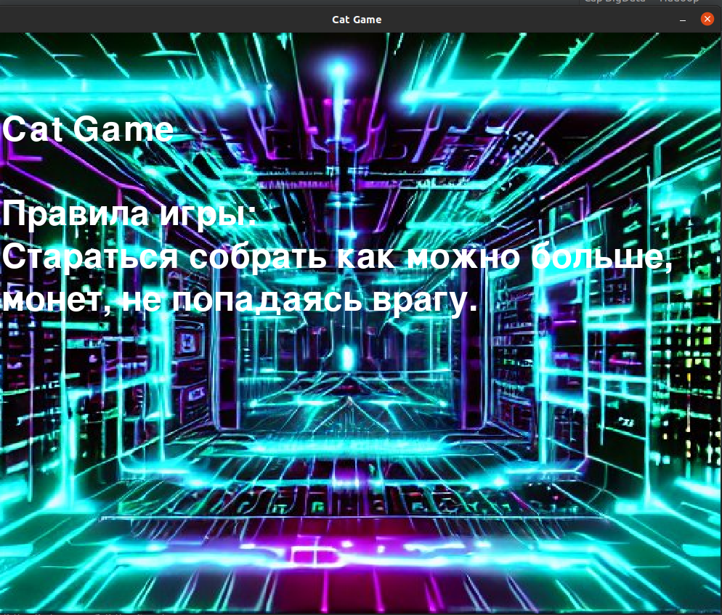
Почему Вы хотите поиграть в The Cat’s story?
Вы любите игры с необычным сюжетом.
Вам просто нравится играть в игры
Вы ищете ламповую игру с млой рисовкой и интересными дополнениями(о них немного позже)
И множество других причин…

Slide 4


Интересные моменты внутри игры:
Каждую картинку мы рисовали самостоятельно)
Некоторые платформы в игре недолговечны, так что для прохождения нужно стратегическое мышление

Slide 5
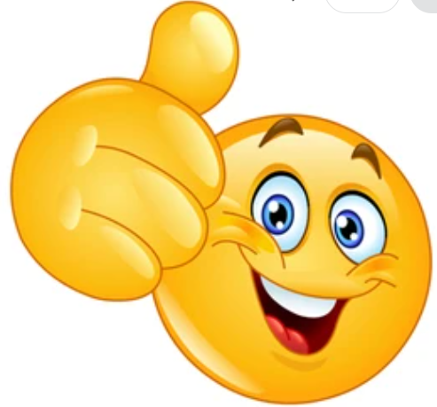
Почему Вам стоит поставить полный балл?
1) 1000+ строк(ну это само собой)
2) Интересная задумка
3) Много спрайтов, которые нужно было полностью отрисовывать с нуля
4) Мы правда очень старались

Slide 6
О создании проекта

Slide 7
Игра-Платформер

Slide 8



Я создала несколько классов для спрайтов — Player, Enemy, Particle, Cloud, COIN, HP и другие. Я использовала библиотеки pygame, sys, os и random. Последняя библиотека нужна была для выбора мест, в которых будут находиться монеты. Для карты я использовала таблицу.
Сначала мне хотелось сделать камеру, однако мне не совсем понравилось, как это «утяжеляет» поле игры, и я решила убрать камеру.

Slide 9
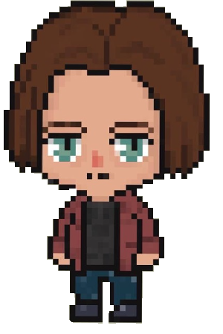



Мы также отрисовали все для графической новеллы — от кнопок, до полноценных экранов. Также мф использовали классы NovelPlayer(для героя графической новеллы), Portal(для портала), Cat(для кота, вместе с которым герой зашел в портал), Button(различные кнопки) и AskingTable(для диалогового окна)
Для героя новеллы также было несколько костюмов — обычный, с портальной пушкой и кошачьей версией

Slide 10
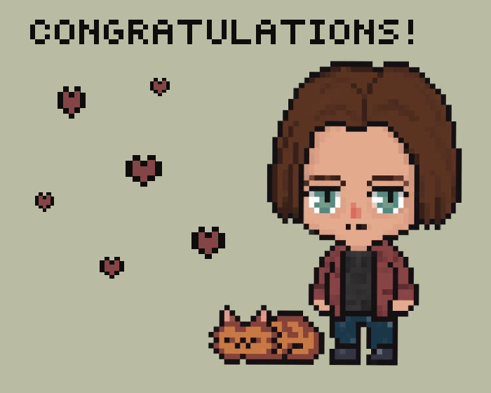
Я надеюсь, что проект подарит приятные эмоции и поднимет Вам настроение!

Slide 11
Спасибо за внимание!

